Slide 1

MÓDULO 31 · MATEMÁTICA · AULA 552
Volumes pelo Método dos Anéis
(R-r)² não é R²-r²
Volumes pelo método dos anéis

Slide 2
Para começar
Girando a região entre y=x e y=x² em torno do eixo x, o volume é π∫(x-x²)²dx?
POSSOR · Cálculo I: Integrais · Aula 552
2

Slide 3
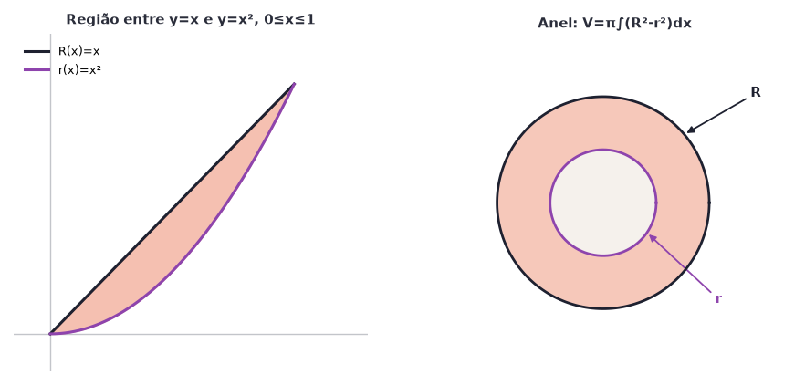
O conceito central
V=π∫([R(x)]²-[r(x)]²)dx — a diferença das ÁREAS, não o quadrado da diferença dos raios.
POSSOR · Cálculo I: Integrais · Aula 552
3

Slide 4
Como funciona
Cada fatia é um anel: área do círculo maior menos a área do círculo menor.
• Identificar raio externo R e interno r
• V=π∫(R²-r²)dx
POSSOR · Cálculo I: Integrais · Aula 552
4

Slide 5

Cuidado com essa armadilha
Calcular (R-r)² em vez de R²-r² — expressões algebricamente diferentes.
POSSOR · Cálculo I: Integrais · Aula 552
5

Slide 6
Exemplo resolvido
Calcule o volume entre y=x e y=x² (0 a 1), em torno do eixo x.
R=x, r=x²
π∫(x²-x⁴)dx=2π/15
POSSOR · Cálculo I: Integrais · Aula 552
6

Slide 7
Roteiro de hoje
1
Pergunta inicial
2
Diferença de áreas
3
Exemplo
4
Exercícios
POSSOR · Cálculo I: Integrais · Aula 552
7

Slide 8

Hora dos Exercícios — Fixação
QUESTÃO 1
Enuncie a fórmula do método dos anéis.
💡 Dica
No método dos anéis, sempre calcule os quadrados de R e r SEPARADAMENTE, depois subtraia — nunca subtraia primeiro e eleve ao quadrado depois.
POSSOR · Cálculo I: Integrais · Aula 552
8

Slide 9

Gabarito e Encerramento
Resposta
V=π∫([R(x)]²-[r(x)]²)dx.
Resumo da Aula
Com anéis dominados, a próxima aula traz o método das cascas cilíndricas.
• A fórmula correta é R²-r² (diferença das áreas), nunca (R-r)² (quadrado da diferença dos raios).
Próxima aula: Módulo concluído.
POSSOR · Cálculo I: Integrais · Aula 552
9

